Slide 1

Parsing JUnit 5 Ferramenta Neutrino
INPE CAP 385 Desenvolvimento de Frameworks
2º Período / 2016
Luiz Wagner Tavares Nascimento
nascimentolwtn@gmail.com

Slide 2
Neutrino - Parsing JUnit 5
“Ferramenta Open-Source para automação de refatoração de código de testes desacoplada do framework de testes.”
Import framework JUnit5:
apenas junit-jupter-api-5.0.0-M1.jar

Slide 3
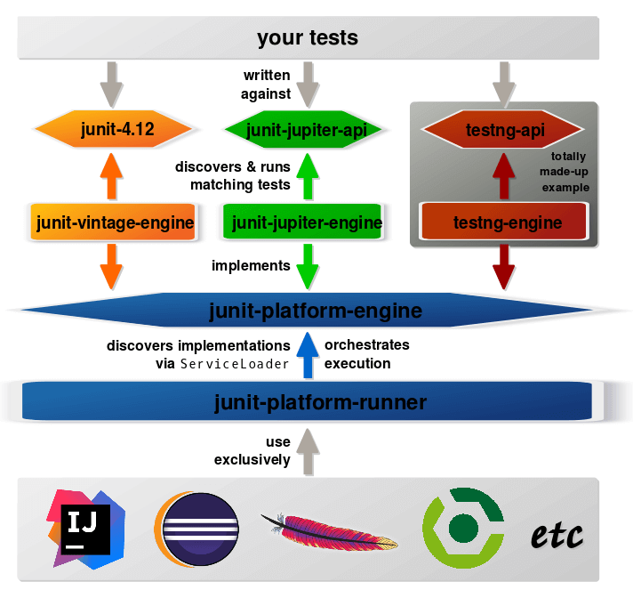
Arquitetura do Framework
JUnit 5 = JUnit Platform + JUnit Jupiter + JUnit Vintage

Slide 4
Neutrino - Parsing JUnit 5
Principais mudanças:
Meta-Unit Testing – JUnit5ParserTests
Generic BlockParser - Reflection para listar métodos Asserts (~80)
padronização para versões 3 e 4
Adição do novo parser: RefactoringCommandHandler & TestSmellDetector
BatteryParser – hotspot method: canParse
JUnitAssertion – swap assertion comment index
assertTrue(o.equals(other), “optional param now is the last one”);

